Slide 1
社群媒體分析 期中專案
N074220001鍾承玫
N094220005謝宜蓁
N094220010吳貞儀
N094220016林映汝

Slide 2
Agenda
研究動機和目的
取用的資料集
初步分析結果
後續研究目標
Data Analysis

Slide 3
Chapter 1
研究動機和目標

Slide 4
緣起
微軟日前剛併購線上家教平台TakeLessons，線上教育平台 Coursera最新財報數字也顯示，付費企業客戶總數同比增長109%。
這波疫情帶動教育科技業者興起，學校課堂、傳統補習班更加入轉型行列。筆者認為，未來五年內教育會逐漸發展成實體教學結合線上學習的「虛實整合」模式，教學與學習體驗將互相串接，線上學習平台須提供老師最完善的教學素材與輔助，學生也可以在平台上獲得學習過程中所須的學科影片、測驗、問答服務
Notes:
據 聯合新聞網報導，微軟日前剛併購線上家教平台TakeLessons，線上教育平台 Coursera最新財報數字也顯示，付費企業客戶總數同比增長109%。
這波疫情帶動教育科技業者興起，學校課堂、傳統補習班更加入轉型行列。筆者認為，未來五年內教育會逐漸發展成實體教學結合線上學習的「虛實整合」模式，教學與學習體驗將互相串接，線上學習平台須提供老師最完善的教學素材與輔助，學生也可以在平台上獲得學習過程中所須的學科影片、測驗、問答服務。家長亦能夠透過平台的學習報告，瞭解孩子的學習狀況。至於學校、補習班等學習場域的功能，將不再只是提供教學的環境，而更專注於透過實作、對話與互動，激發出新的學習與收穫。
綜上所述，疫情雖帶動教育科技的發展，但數位科技不是為了取代實體課程，而是企圖在現有的教育制度下，提供更多元的學習方式，讓學生選擇最合適的學習方式，老師也能輕鬆使用功能最完善的平台教學，讓科技發揮最大的影響力。疫情恰恰是一個讓我們反思的時間點──線上學習存在十多年，現在則是最好的轉捩點。

Slide 5
時代變遷，
教學環境到底改變了多少?
Notes:
而我想

Slide 6
首要分析問題
線上教育是否隨著科技趨勢發展，逐漸成為是新穎的學習趨勢?
台灣常見的自主學習平台有什麼共同特色?

Slide 7
Chapter 2
取用的資料集

Slide 8
篩選條件 1
資料區間：2017/1/1-2018/12/31
資料來源：使用工作流程平台內建資料PTT
資料看板：studyteacher、medstudent、graduate
搜尋關鍵字：自主學習、教育相關、語言學習 (英文)、程式語言、營隊、線上課程、親子、自學、共學
任務結果：10個欄位數、188筆資料
資料清理做法：文章斷句、替換字串、中文斷詞、清除停用詞、計算ngrams、詞頻計算
情緒分析：Lexicon Based、Corpus Based、LIWC情緒分析
文辭和文件分析：轉為DTM、計算相關性矩陣、計算共現矩陣、字詞網路圖、關聯式文字雲

Slide 9
篩選條件 2
資料區間：2019/1/1 – 2019/12/31
資料來源：使用工作流程平台內建資料PTT、東森新聞、聯合新聞
資料看板：BabyMother, teacher, studyteacher
搜尋關鍵字：自主學習、教育相關、語言學習 (英文)、程式語言、營隊、線上課程、親子、自學、共學
任務結果：10個欄位數、162筆資料
資料清理做法：文章斷句、替換字串、中文斷詞、清除停用詞、計算ngrams、詞頻計算
情緒分析：Lexicon Based、Corpus Based、LIWC情緒分析
文辭和文件分析：轉為DTM、計算相關性矩陣、計算共現矩陣、字詞網路圖、關聯式文字雲

Slide 10
Chapter 3
初步分析方法和結果

Slide 11
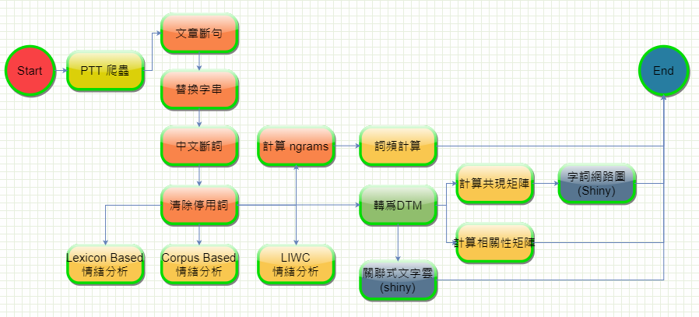
分析資料一 - PTT：
工作流程平台執行畫面
資料區間：2017/1/1-2018/12/31
ＰＴＴ

Slide 12
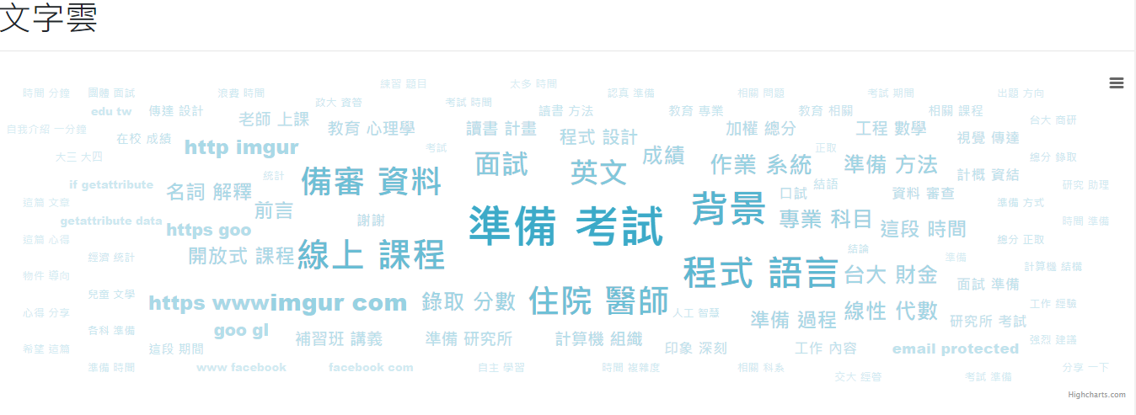
分析資料一 - PTT：
詞頻計算結果
Ngramg數量：69622
關鍵字詞：準備考試、備審資料、程式語言

Slide 13
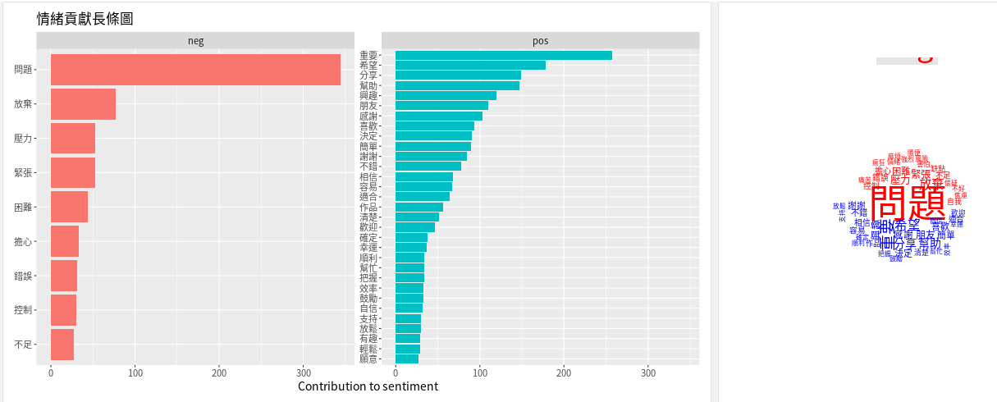
分析資料一 - PTT：
Lexicon Based情緒分析
清除總數：107,521；最大正向情緒6、最大負向情緒4
負向關鍵字詞：問題、放棄
正向關鍵字詞：希望、分享

Slide 14
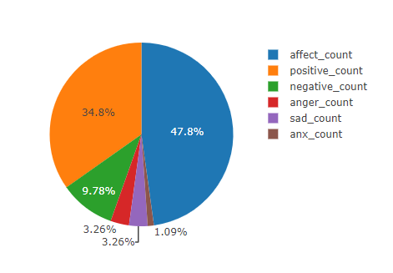
分析資料一 - PTT：
Corpus Based情緒分析
Corpus Based情緒分析
清除總數：107,521；負向情緒數：14,627
LIWC情緒分析
清除總數：107,521；負向情緒數：14,627

Slide 15
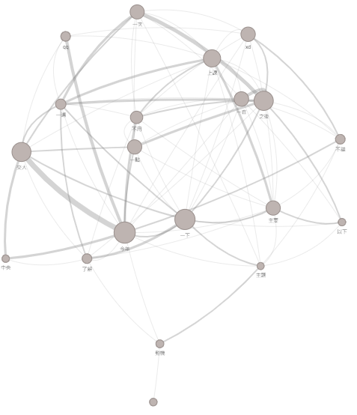
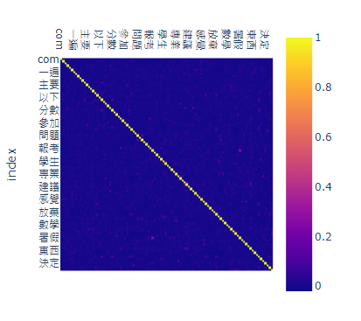
分析資料一 - PTT：
計算相關性矩陣
字詞網路圖
字數：202
文章數：15,415

Slide 16
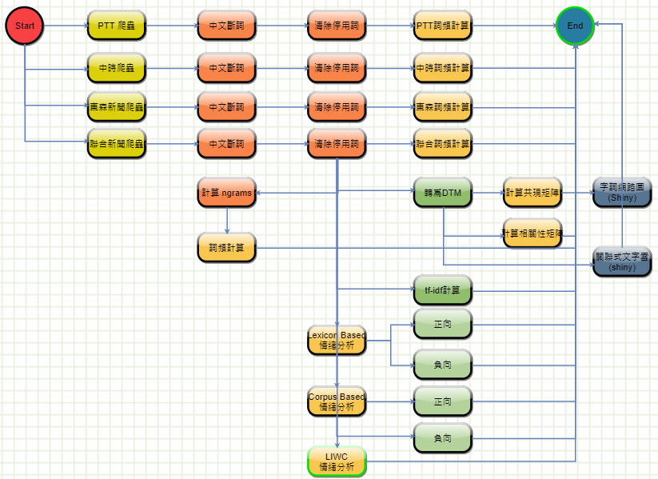
分析資料二 - 聯合新聞：
工作流程平台執行畫面
資料區間：2019/1/1-2019/12/31

Slide 17
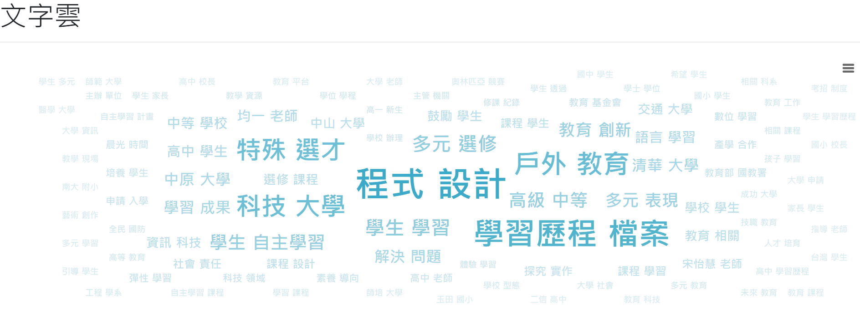
分析資料二 - 聯合新聞：
詞頻計算結果
Ngramg數量：112,051
關鍵字詞：程式設計、學習歷程檔案、戶外教育

Slide 18
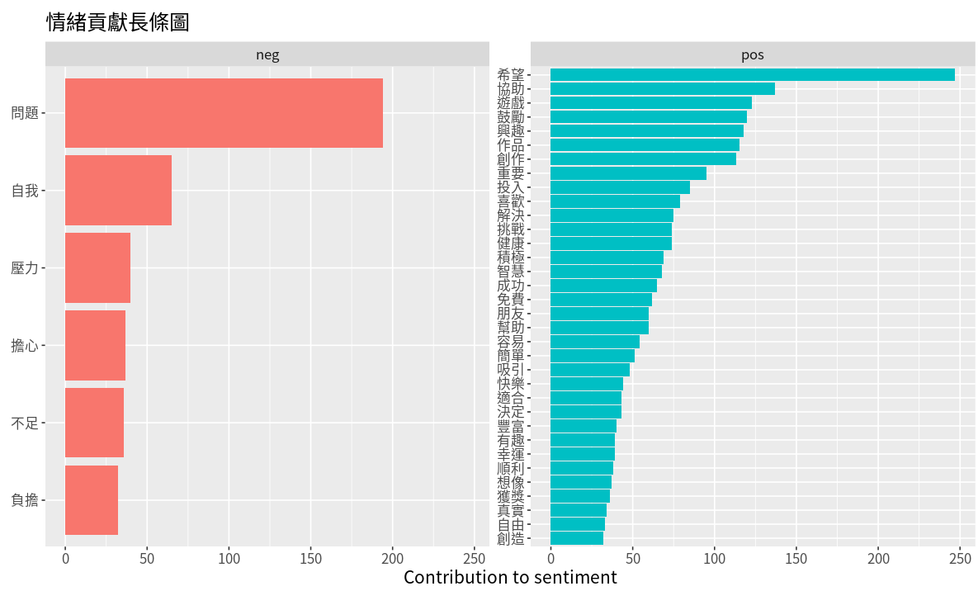

分析資料二 - 聯合新聞：
Lexicon Based情緒分析
清除總數：108,948 ；最大正向情緒：132 、最大負向情緒：39
負向關鍵字詞：問題、自我
正向關鍵字詞：希望、協助、鼓勵

Slide 19
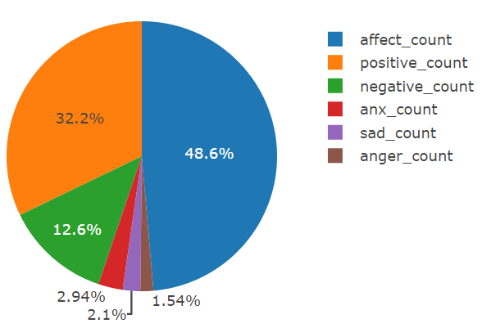
分析資料二 - 聯合新聞：
Corpus Based情緒分析
清除總數：108,948；正向情緒文章數：279 負向情緒文章數：103
LIWC情緒分析
清除總數：108,948；最大正向情緒：63 最大負向情緒：25

Slide 20
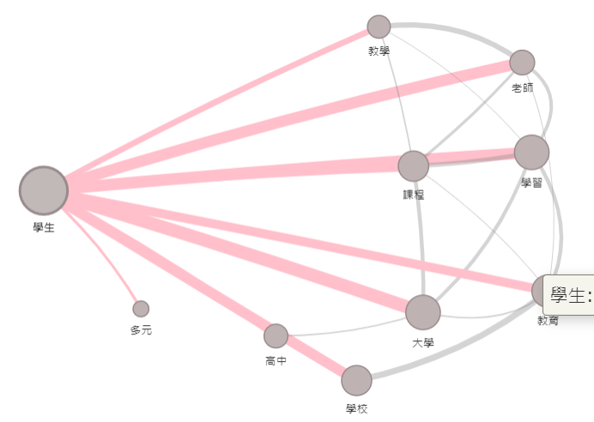
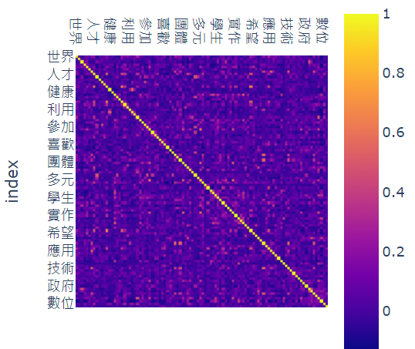
分析資料二 - 聯合新聞：
計算相關性矩陣
字詞網路圖
字數：201
文章數：382

Slide 21
資料分析結果：
自主學習族群：有進修計畫之學生、提升工作技能之上班族
線上學習課程偏好：程式語言、資料結構分析、作業系統…等資訊科技能力。
經過資料蒐集與分析，發現抱持著進修計畫的學生族群多數都擁有自主學習念頭。為了彌補自身欠缺的技能以順利進入想要就讀的研究所，而選擇線上學習程式語言、數據分析…等科技技術。
另外資料結果也顯示，有些上班族為了彌補自身於工作上所欠缺的技術能力，也會於閒暇時進行自我進修，以滿足職場的需求。
Back to
school

Slide 22
Chapter 4
後續研究計劃

Slide 23
資料分析心得：
依據廠商需求，我們分析的資料區間範圍為2017/1/1-2020/10/31，但2019-2021所篩選的資料內容無法針對疫情前後的自主學習做出明顯的差異分析。
針對分析結果，後續我們將與廠商進行更細部的溝通，以更符合廠商需求的資料集進行相關分析。資料集來源預計會從「政府資料開放平臺」尋找。

Slide 24
後續計畫：
觀察自主學習平台的聲量及相關字詞。
觀察疫情前後對於自主學習的趨勢。
從其他討論版(e.g.Soft_job)抓取資料進行比較。
根據相關字詞整理找出一般大眾對於自主學習平台期待的教育模式和主要學習目標。

Slide 25
Thank you!
Thank you!

